Slide 1
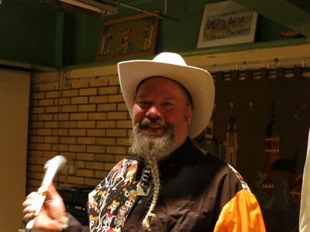
Halloween Dans
Basic – Plus
31:e oktober 2024 kl. 17.00-20.30
Rojne Eriksson
Entre 150 kr Kaffeteria finns
Dansens Hus Rinmansgatan 12 Eskilstuna
Vägbeskrivning finns på www.conamore.se
GPS 59.381834 16.509746
Information Bodil Akervik tel. 070-638 61 92 ordforande@conamore.se
Fotografering kan förekomma och bilderna kan eventuellt Publiceras på www.conamore.se och/eller på vår Facebooksida.

